Slide 1


高精度
高精度是什么？
用数组存储数值的每一位，整个数组就表示这一个数。这样的运算方法就叫高精度算法。

Slide 2
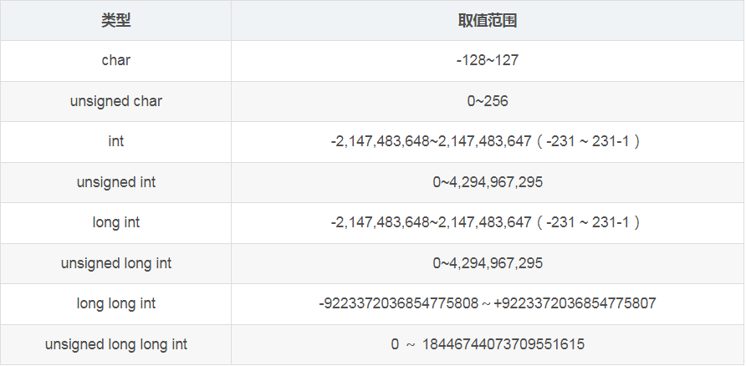
高精度
为什么要使用高精度？
在c++里，每一种实数变量型都是有一个数据储存范围的。譬如int型，它的数据范围就为 -2147483648 < int < 214748364，也就是 -2^{31} < int < 2^{31} 。一旦你给一个int型变量存一个大于这个范围的数，它就会产生溢出。在数的值超过范围的时候，就需要使用高精度。

Slide 3
高精度
高精度的四则运算
在接下来的代码中，会使用vector进行存储和运算，但是实际上会导致常数较大的问题（如果你有使用vector进行运算同时常数较小，可以提出来）。所以建议在实际比赛当中，还是使用数组进行计算。
同时，我们仅讨论在整数的情况下的运算

Slide 4
高精度
高精度结构体定义
#include<bits/stdc++.h>
using namespace std;
#define ll long long
const ll mod=10;
struct big{
vector<ll>v;//低位对应最小值
}

Slide 5
高精度
高精度结构体重载比较运算符
只需重载”<”，其它运算皆可用此计算
bool operator <(const big& a)const {
if(v.size()!=a.v.size())return v.size()<a.v.size();
for(int i=v.size()-1;~i;i--)
if(v[i]!=a.v[i])
return v[i]<a.v[i];
return false;
}
bool operator >(const big& a)const {return a<*this;}
bool operator >=(const big& a)const {return !(*this<a);}
bool operator ==(const big& a)const {return !(*this<a||a<*this);}
bool operator !=(const big& a)const {return *this<a||a<*this;}
bool operator <=(const big& a)const {return !(a<*this);}

Slide 6
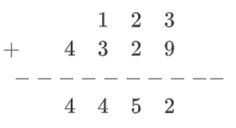
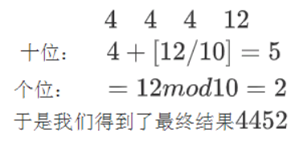
高精度
高精加高精

Slide 7
高精度
高精加高精
big operator +(const big& a)const {//正整数加
int lv=v.size(),la=a.v.size(),lm=max(v.size(),a.v.size());
big b;b.v.resize(lm+1,0);
for(int i=0;i<lv;i++)b.v[i]=v[i];
for(int i=0;i<la;i++){
b.v[i]+=a.v[i];
if(b.v[i]>=mod)
b.v[i+1]+=b.v[i]/mod,b.v[i]%=mod;
}
while(b.v.size()&&b.v.back()==0)b.v.pop_back();
return b;
}

Slide 8
高精度
高精减高精
对于无符号的情况可以直接高精减，但是也是从低位到高位。
有符号的情况，可先在外部判定被减数和减数的大小，也可在结构体重载运算符时判定，当前结构体我们使用*this表示。

Slide 9
高精度
高精减高精
big operator -(const big& a)const {//可以小减大,最后一位作为符号位
int lv=v.size(),la=a.v.size(),lm=max(la,lv),f=1;
if(*this<a)f=-1;
big b;b.v.resize(lm+1,0);
for(int i=0;i<lv;i++)b.v[i]=f*v[i];
for(int i=0;i<la;i++){
b.v[i]-=f*a.v[i];
if(b.v[i]<0)b.v[i]+=mod,b.v[i+1]--;
}
for(int i=la;i<lv;i++)
if(b.v[i]<0)b.v[i]+=mod,b.v[i+1]--;
while(b.v.size()&&b.v.back()==0)b.v.pop_back();
if(b.v.size())b.v.push_back(f==-1?1:0);
return b;
}

Slide 10
高精度
高精乘低精
对于两个数相乘的情况：假设第一个数每一位上的值是abcd，第二个数的值是e，那么abcd*e可看成a*e*1000+b*e*100+c*e*10+d*e。因此只需要将高精每一位上的数乘上低精即可，再从小到大进行进位，也可以一边计算一边进位。
例如在计算567*12的时候，我们会发现应当是
5 6 7
× 12
————————
5 6 7*12
—————————
5 6 84

Slide 11
高精度
高精乘低精
5 6 84
————————
在计算6*12的时候要注意，应当是先进位还是先进行乘法运算
如果先进行进位操作：
5 14 4
————————
再接计算的话：
5 14*12 4
5 168 4
21*5 8 4
105 8 4
10584
这似乎与我们应当计算的结果大相径庭

Slide 12
高精度
高精乘低精
big operator *(const ll& a)const {
int lv=v.size();
ll jw=0;
big b;b.v.resize(lv+15,0);
for(int i=0;i<lv;i++){
b.v[i]=v[i]*a+jw;
jw=b.v[i]/mod;
if(b.v[i]>=mod)b.v[i]-=mod*jw;
}
while(jw){
b.v[lv++]=jw%mod;
jw/=mod;
}
while(b.v.size()&&b.v.back()==0)b.v.pop_back();
return b;
}

Slide 13
高精度
高精乘高精
与我们竖式计算的时候相同，每两位相乘再相加即可：
例如ab*cd：
a b
× c d
———————
ad bd
ac bc
———————
=>ac ad+bc bd
再依次进位即可。

Slide 14
高精度
高精乘高精
big operator *(const big& a)const {//正整数乘
int lv=v.size(),la=a.v.size();
big b;b.v.resize(lv+la,0);
for(int i=0;i<lv;i++){
for(int j=0;j<la;j++){
b.v[i+j]+=v[i]*a.v[j];
if(b.v[i+j]>=mod)
b.v[i+j+1]+=b.v[i+j]/mod,b.v[i+j]%=mod;
}
}
while(b.v.size()&&b.v.back()==0)b.v.pop_back();
return b;
}

Slide 15
高精度
高精除低精
与普通除法计算相同，例如计算3425/12：
285
12/3425
24
——————
1025
96
——————
65
60
——————
5

Slide 16
高精度
高精除低精
big operator /(const ll& a)const {//高除低
int lv=v.size();ll s=0;
big b;b.v.resize(lv,0);
for(int i=lv-1;~i;i--){
s=s*10+v[i];
if(s<a)continue;
b.v[i]=s/a;
s%=a;
}
while(b.v.size()&&b.v.back()==0)b.v.pop_back();
return b;
}

Slide 17
高精度
高精除高精
原理同高精除低精，只不过我们将除法改为减法，从高位往低位扫过去。
可以维护被除数当前被除的左右区间，比较区间中的数与除数的大小。
当区间比除数小的时候就移动右端点，否则就可以减一次除数。
在10进制下最多每个位置减9次，但是当进制很大的时候，可以考虑使用二分来缩减时间。

Slide 18
高精度
高精除高精
big operator /(const big& a)const {
big b;b.v.resize(v.size(),0);
vector<ll>res=v;
int lef=res.size()-1,la=a.v.size(),rig=max(0,lef-la+1);
while(rig>=0){
while(lef>=0&&res[lef]==0)lef--;
//printf("%d %d\n",lef,rig);
bool f=true;
if(lef-rig+1<la)f=false;
if(f==true&&lef-rig+1==la){
for(int i=lef;i>=rig;i--){
if(res[i]!=a.v[i-rig]){
f=res[i]>a.v[i-rig];
break;
}
}
}
if(f==false){
rig--;
continue;
}
for(int i=0;i<la;i++){
if(res[i+rig]<a.v[i])res[i+rig]+=mod,res[i+rig+1]--;
res[i+rig]-=a.v[i];
}
b.v[rig]++;//暴力枚举，进制增加可用二分等方式
}
while(b.v.size()&&b.v.back()==0)b.v.pop_back();
return b;
}

Slide 19
高精度
高精取模
在除法计算结束的时候会有一个余数，返回余数即可。
big operator %(const big& a)const {
vector<ll>res=v;
int lef=res.size()-1,la=a.v.size(),rig=max(0,lef-la+1);
while(rig>=0){
while(lef>=0&&res[lef]==0)lef--;
//printf("%d %d\n",lef,rig);
bool f=true;
if(lef-rig+1<la)f=false;
if(f==true&&lef-rig+1==la){
for(int i=lef;i>=rig;i--){
if(res[i]!=a.v[i-rig]){
f=res[i]>a.v[i-rig];
break;
}
}
}
if(f==false){
rig--;
continue;
}
for(int i=0;i<la;i++){
if(res[i+rig]<a.v[i])res[i+rig]+=mod,res[i+rig+1]--;
res[i+rig]-=a.v[i];
}//暴力枚举，进制增加可用二分等方式
}
big b;b.v=res;
while(b.v.size()&&b.v.back()==0)b.v.pop_back();
return b;
}

